Slide 1

투어익스프레스_로그인_세션_관련오류
기획 / IT개발운영팀
SM C&C
2026.03.30

Slide 2
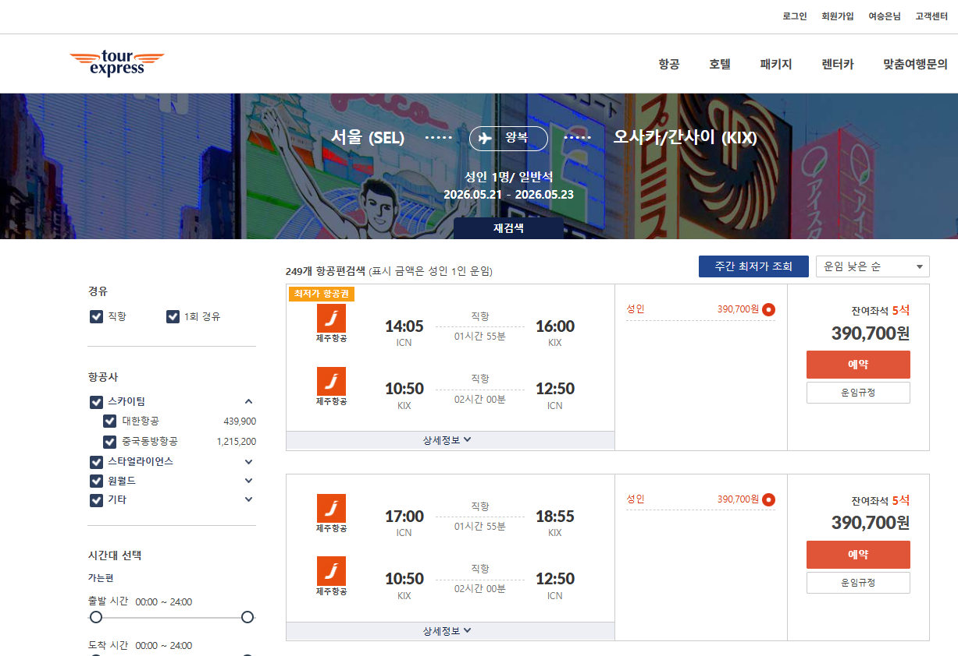
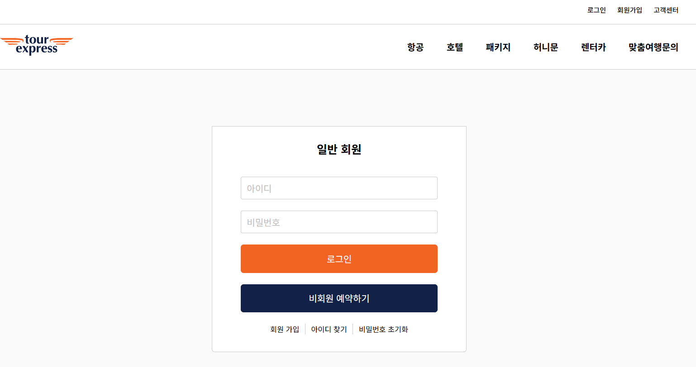
항공권_리스트_페이지
1
2
메인 > 검색 리스트
메인 페이지에서 로그인 후 > 검색 > 항공편 리스트 조회 > 예약버튼 클릭 > 예약상세 페이지까지 와서 상단 로그아웃 클릭
>그리고 비로그인 상태에서 검색 > 항공편 리스트 조회 시 1번과 같이 이전에 로그인한 정보를 노출하고 있는 문제
비 로그인 상태에서 예약하기 버튼 클릭 시 2번과 같이 로그인 페이지로 랜딩되어야 함
Notes:
신

Slide 3
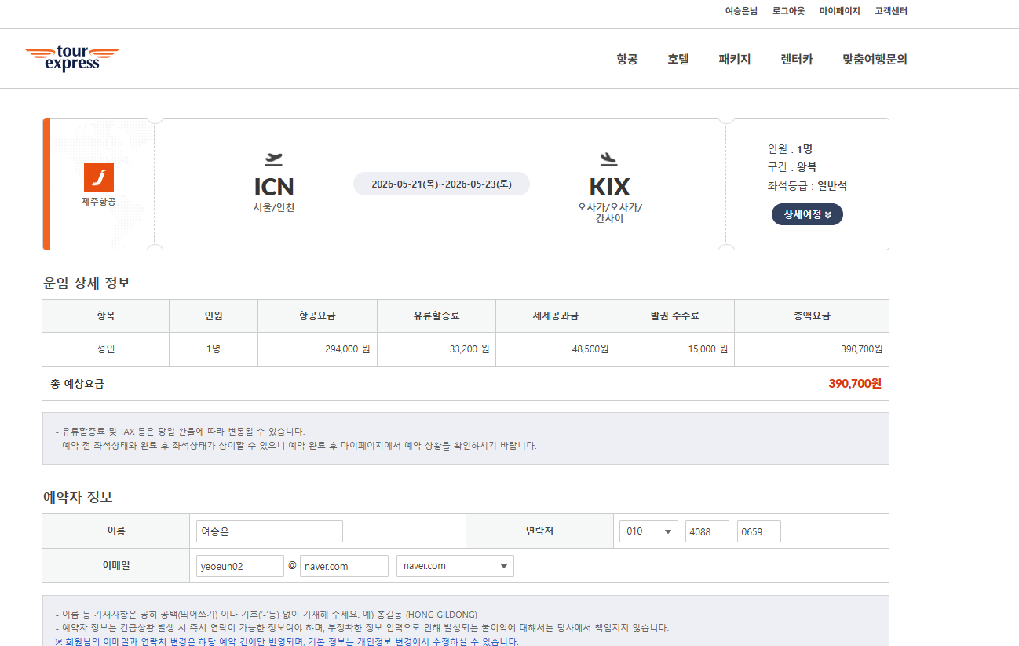
항공권 예약 페이지
1
2
메인 > 검색 리스트 > 예약하기 버튼 > 예약상세 페이지
메인 페이지에서 로그인 후 > 검색 > 항공편 리스트 조회 > 예약버튼 클릭 > 예약상세 페이지까지 와서 상단 로그아웃 클릭
>그리고 비로그인 상태에서 검색 > 항공편 리스트 조회 > 예약하기 버튼 클릭 시 2번 로그인 페이지로 랜딩되지 않고 as-is 화면과 같이 예약상세 페이지로 랜딩되면서 이전에 로그인한 세션을 유지하고 있음
자세한 현상은 첨부된 영상 확인으로 확인 가능합니다. (첨부파일 : 오류_20260330 참고)

